Slide 1

Разработка лабораторного стенда для изучения
навигационных систем
Научный руководитель:
д-р физ.-мат. наук, профессор каф. Радиотехники
Царев С.П.
Научный консультант:
к.т.н., доцент каф. Радиотехники
Пустошилов А.С.
Выпускник: Соловьев Д.Р.

Slide 2
Цель работы: разработать устройство, использующее звук для определения расстояния, измеряя временную задержку между отправленным и принятым сигналами. Также необходимо написать программу, рассчитывающую координаты приемника по полученным с помощью устройства данным.
Актуальность: актуальность разработки состоит в том, что не имеющий аналогов лабораторный стенд предоставит студентам и школьникам возможность наглядного изучения работы навигационных систем.

Slide 3
Принцип работы навигационной системы:
Система принимает сигналы с передатчиков и измеряет время их прихода.
Расстояние до излучателя вычисляется на основе измеренного времени.
Местоположение пользователя определяется с помощью триангуляции.
Информация о местоположении выводится в удобной пользователю форме.

Slide 5
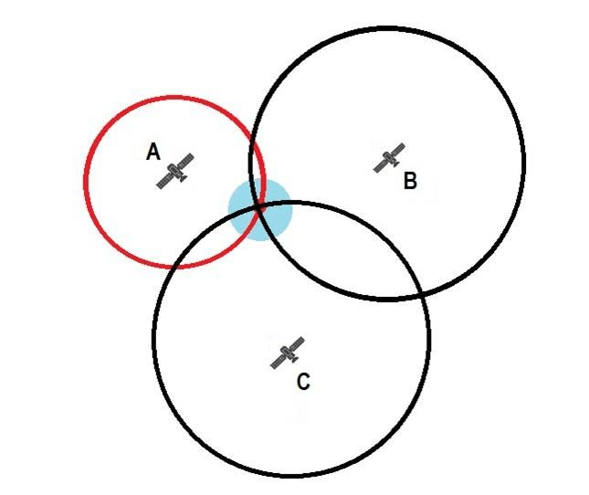
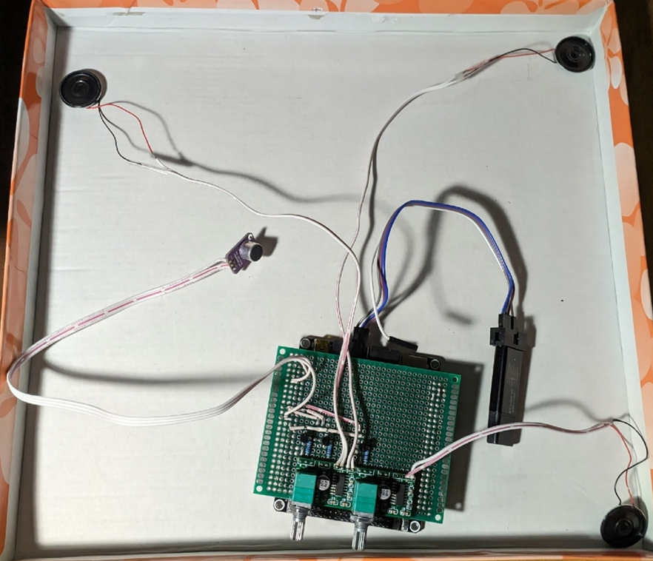
Реализация макета для отладки устройства:

Slide 6
Сгенерированный сигнал:
В качестве сигнала выступает псевдослучайная последовательность Баркера, модулированная посредством фазовой манипуляции (BPSK).

Slide 7
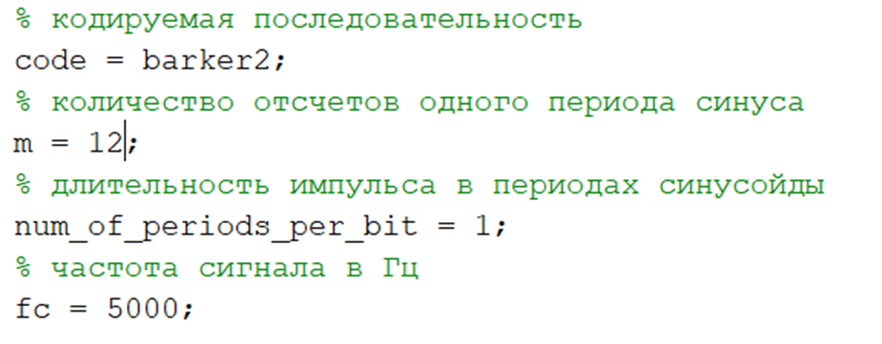
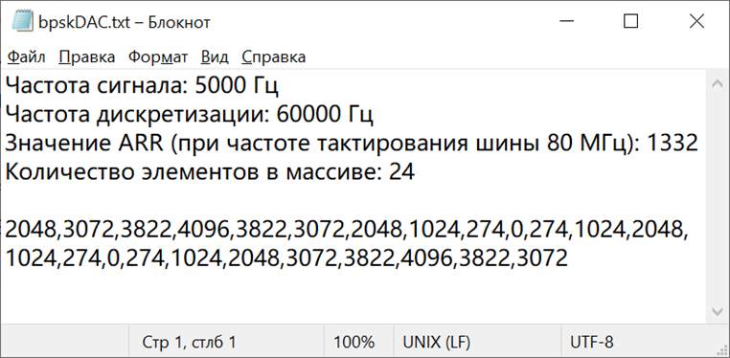
Входные аргументы программы для генерации сигнала, модулированного различными кодами Баркера:

Slide 8
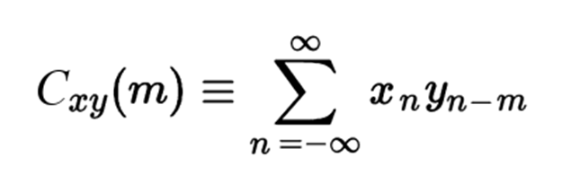
Взаимная корреляционная функция:
Для дискретных или цифровых сигналов — это сумма произведений совпадающих (перекрывающих друг друга) субимпульсов:

Slide 9
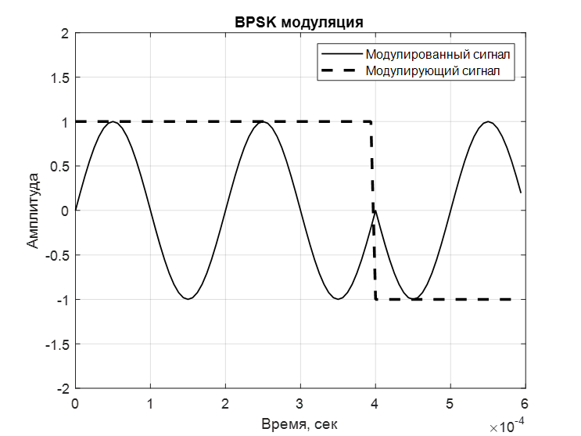
Временные диаграммы. Код Баркера длиной 3 элемента:

Slide 10
Корреляционные характеристики. Код Баркера длиной 3 элемента:

Slide 11
Временные диаграммы. Код Баркера длиной 5 элемента:

Slide 12
Корреляционные характеристики. Код Баркера длиной 5 элемента:

Slide 13
Временные диаграммы. Код Баркера длиной 7 элемента:

Slide 14
Корреляционные характеристики. Код Баркера длиной 7 элемента:

Slide 15
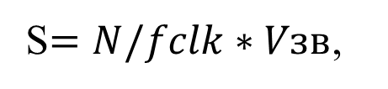
S$=N/fclk∗Vзв$,
где N – номер отсчета, соответствующий максимуму корреляционной характеристики; fclk – частота тактирования АЦП,ЦАП; Vзв – скорость звука.

Slide 16
Решение задачи трилатерации (определение координат приемника):
Расстояния от пользователя до известных точек должны быть заранее определены.
Необходимо знать координаты известных точек
Местоположение пользователя определяется решением системы уравнений из трех окружностей

Slide 17
Результат обработки данных:

Slide 18
Заключение:
В ходе выполнения ВКР:
Разработано устройство, определяющее расстояние между терминалом (микрофоном) и излучателями (динамиками)
Написана программа на языке Python, вычисляющая координаты приемника сигналов по переданным с устройства значениям расстояний.
Разработана программа на языке MATLAB, позволяющая генерировать сигналы, модулированные последовательностями Баркера различной длины. Также она позволяет моделировать вычисления, производимые микроконтроллером.

Slide 19

Спасибо за внимание!

